Slide 1

Закупки товаров, работ, услуг у учреждений ФСИН
Колесникова Ирина Александровна –
главный консультант управления аналитического
и методологического обеспечения Главного управления организации торгов Самарской области
Самара, 2023

Slide 2
Социальная важность обеспечения учреждений
и предприятий УИС государственными и муниципальными заказами:
возмещение ущерба по исполнительным листам;
компенсация затрат государства на содержание осужденного;
восстановление, закрепление, приобретение профессиональных и трудовых навыков;
социальная адаптация лиц, которые отбывают наказание в местах лишения свободы.
Меры поддержки учреждений и предприятий УИС при участии в закупках в соответствии с Федеральным законом от 05.04.2013 № 44-ФЗ
Преференции по статьей 28 Закона № 44-ФЗ
распоряжение Правительства Российской Федерации от 08.12.2021 № 3500-р
Ед.поставщик по пункту 11 части 1 статьи 93 Закона № 44-ФЗ
постановление Правительства Российской Федерации от 26.12.2013 № 1292
2

Slide 3
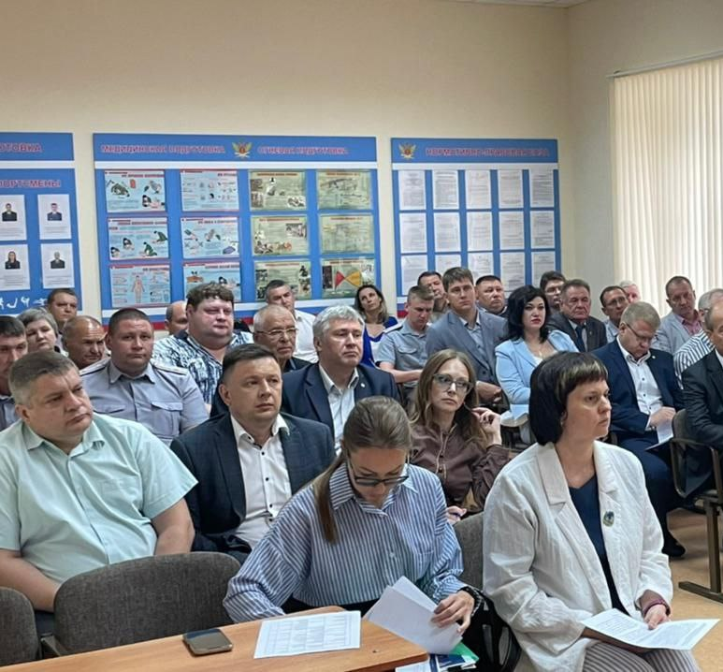
Основные проблемы, с которыми сталкиваются заказчики Самарской области при взаимодействии с УФСИН России по Самарской области:
1. Учреждения и предприятия УИС не выходят на конкурентные закупки по причине коротких сроков поставок товара:
- отсутствие в силу законодательства складов с товарами, изготовление продукции осуществляется только под конкретный заказ;
- запуск производства нового изделия по времени занимает не менее месяца;
2. Стоимость товаров превышает среднерыночную;
3. Отсутствие оперативности взаимодействия, затягивание сроков ответов на запросы о получении коммерческих предложений и пересогласование условий контрактов;
4

Slide 4
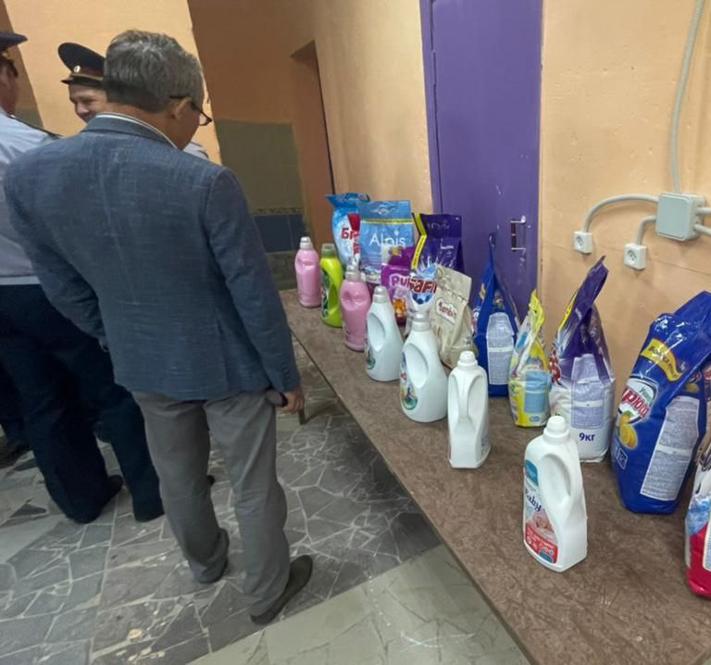
Цели, задачи проводимых мероприятий:
собрать, обобщить и структурировать потребности
в товарах, производимых учреждениями УИС;
установить контрольные точки уровня вовлеченности заказчиков
во взаимодействие с учреждениями УИС;
разработать, согласовать и утвердить типовую форму контракта;
провести обучающие мероприятия для сотрудников учреждений УИС и заказчиков;
организовать проведение выездных совещаний на базе исправительных учреждений с целью знакомства с продукцией, обмена контактными данными.
3

Slide 5
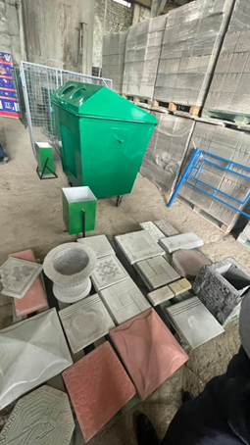
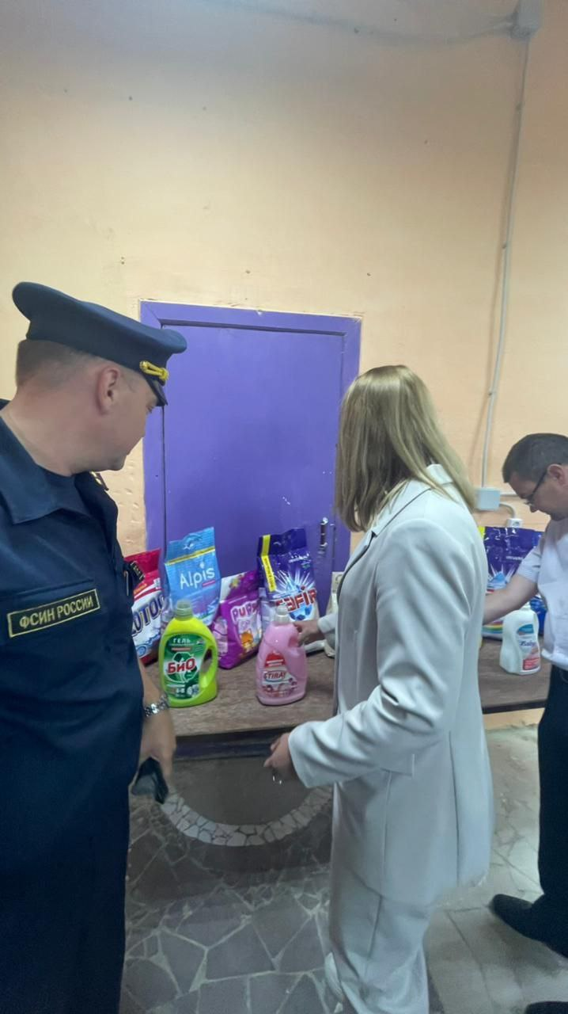
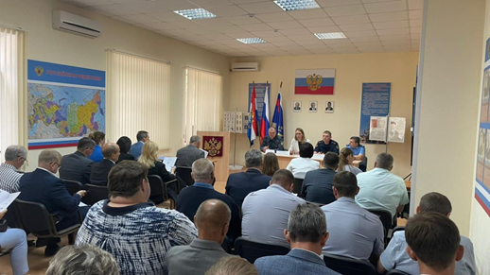
Приоритетные направления закупок:
продукция металлообработки
(урны металлические, контейнеры
для твердых коммунальных отходов, ограждения, остановочные павильоны)
мебель деревянная (столы, шкафы)
чистящие и моющие средства (мыло, порошки), постельные принадлежности
и специальная одежда
5

Slide 6
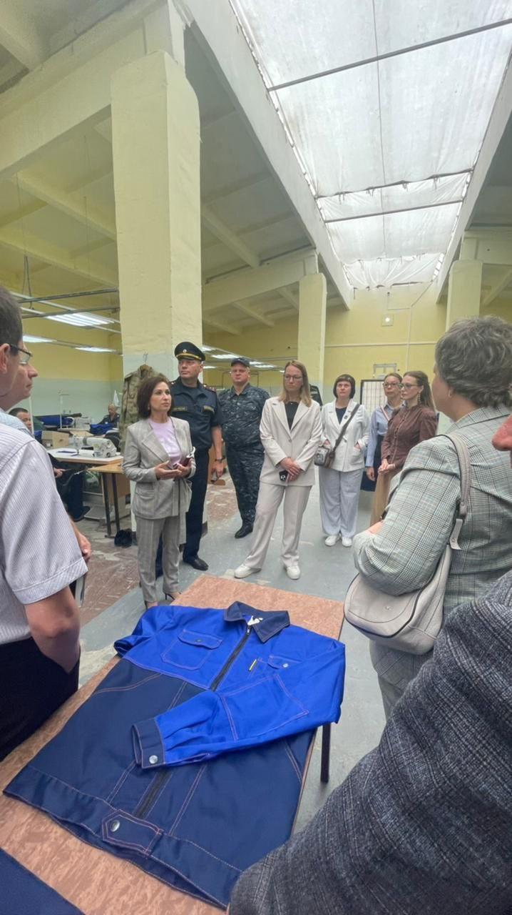
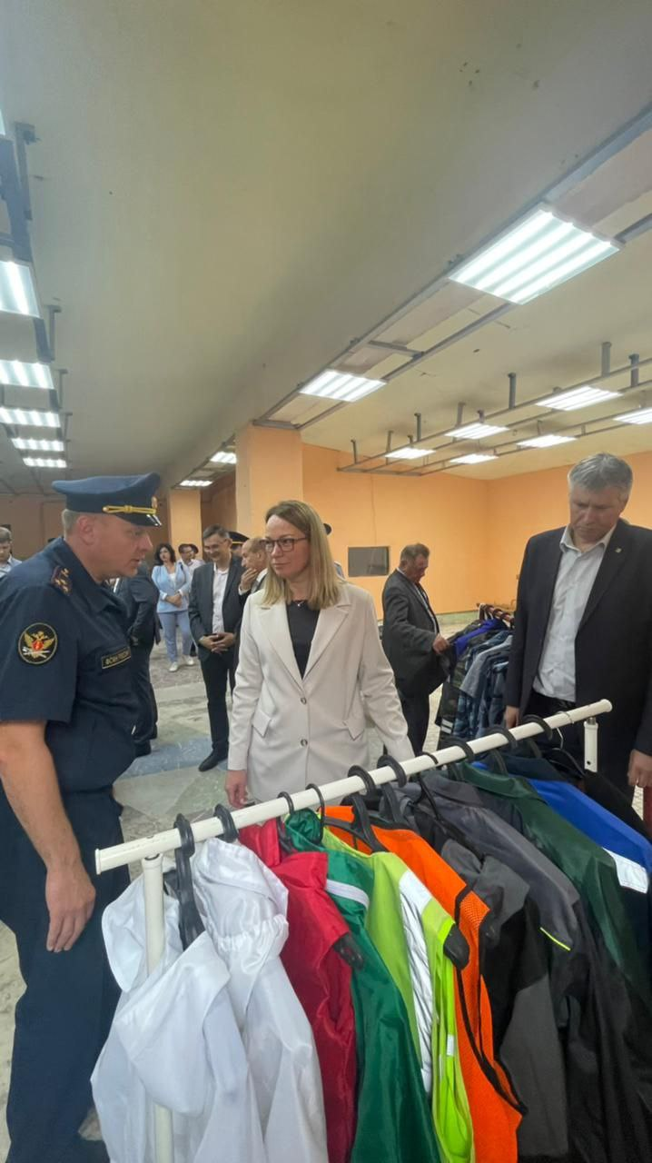
В 2023 году были проведены:
2 выездных совещания на базе исправительных колоний Самарской области с участием представителей заказчиков региона, органов исполнительной власти Самарской области и органов местного самоуправления;
6 выездных совещаний с представителями органов местного самоуправления, Главного управления и заместителем начальника УФСИН России по Самарской области Лепилиным А.А.
6

Slide 7
Результативность работы:
1. Заключено контрактов с учреждениями УИС Самарской области на общую сумму 27,9 млн.рублей, а с учетом исправительных учреждений Республики Карелия и Республики Удмуртии – на 30,5 млн.рублей.
Лидеры по взаимодействию: Департамент по вопросам общественной безопасности Самарской области, Департамент ветеринарии Самарской области, Министерство труда, занятости и миграционной политики Самарской области, г.о. Отрадный, г.о. Тольятти, м.р.Алексеевский, м.р.Кинельский, м.р.Исаклниский, м.р.Красноярский
2. Заключение контракта в электронной форме
в модуле «Малые закупки» ГИС «Госзаказ»;
Динамика за 3 года
6

Slide 8

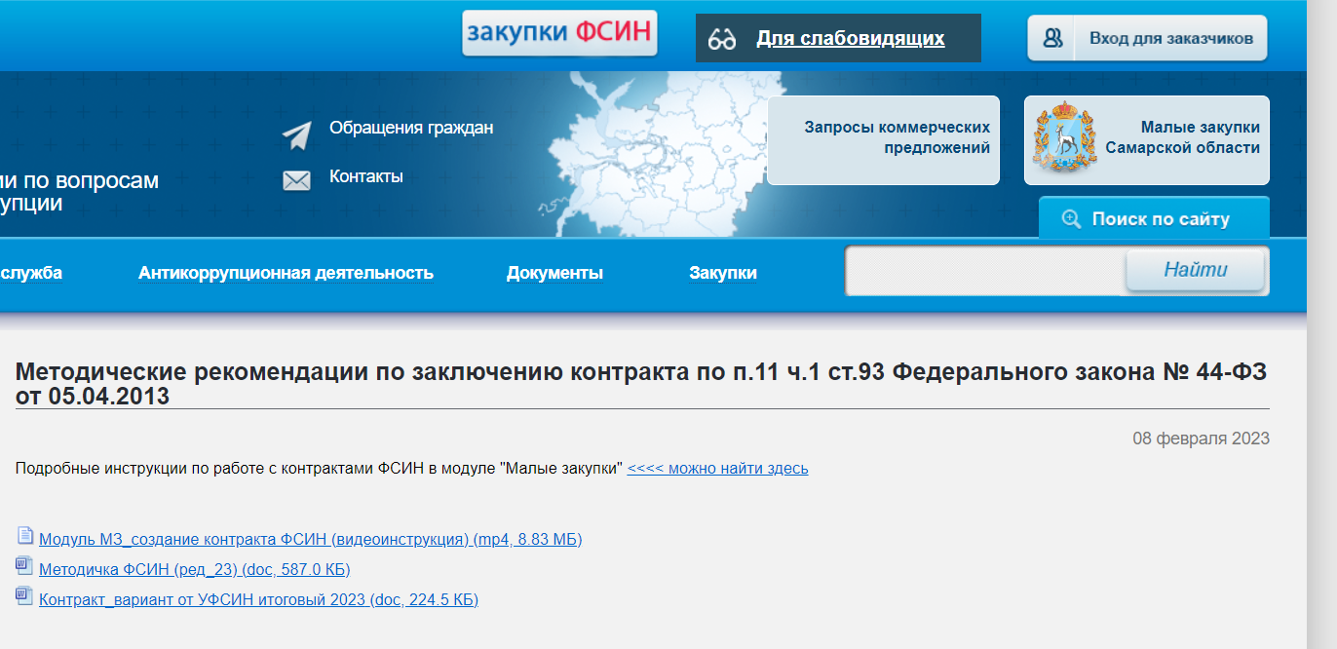
Результативность работы:
3. Взаимодействие между заказчиками и учреждениями УИС в электронном формате с использованием багтрекинга – функционала ГИС «Госзаказ»;
4. Проведение обучающих мероприятий для сотрудников учреждений УИС Самарской области и заказчиков
https://webtorgi.samregion.ru
6

Slide 9
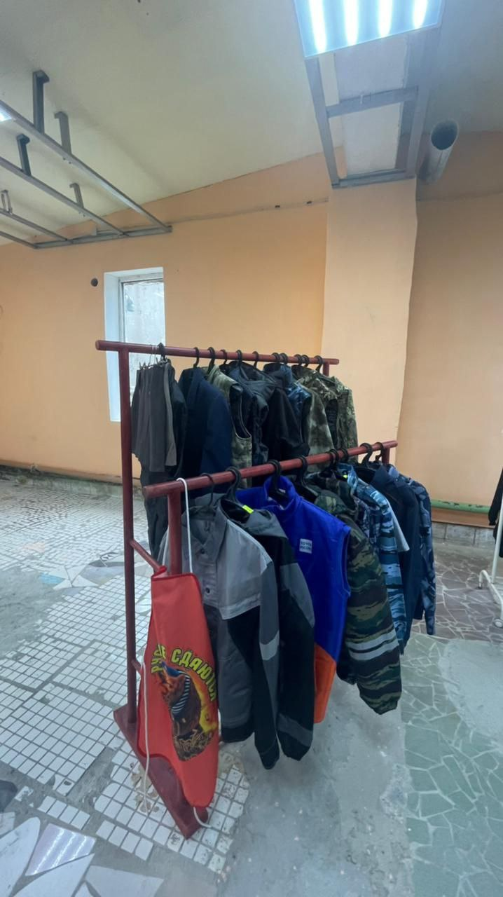
Прогноз развития:
1. Заключенные к настоящему времени контракты позволили загрузить производственные мощности учреждений УИС до конца 2023 года;
2. Имеющаяся сводная информация о потребностях заказчиков позволит учреждениям УИС запланировать производство товаров в необходимом количестве, заранее закупить сырье
на конкурентной основе, что позволит снизить его стоимость, своевременно получить необходимые сертификаты на товары.
6

Slide 10
Спасибо за внимание!

